Slide 1




Trường Mầm Non Ban Mai Xanh
Đề tài: Ôn so sánh hai số lượng trong phạm vi 5
Lứa tuổi: MGN 4-5 tuổi
GV: Đới Thị Hà

Slide 2


Slide 3
TRÒ CHƠI 1
Nhìn nhanh chọn đúng

Slide 4
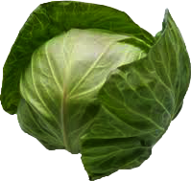
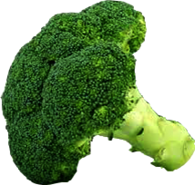
5
3
Trên đây có mấy cây bắp cải mấy cây súp lơ, so sánh cây náo nhiều hơn , cây nào ít hơn?

Slide 5
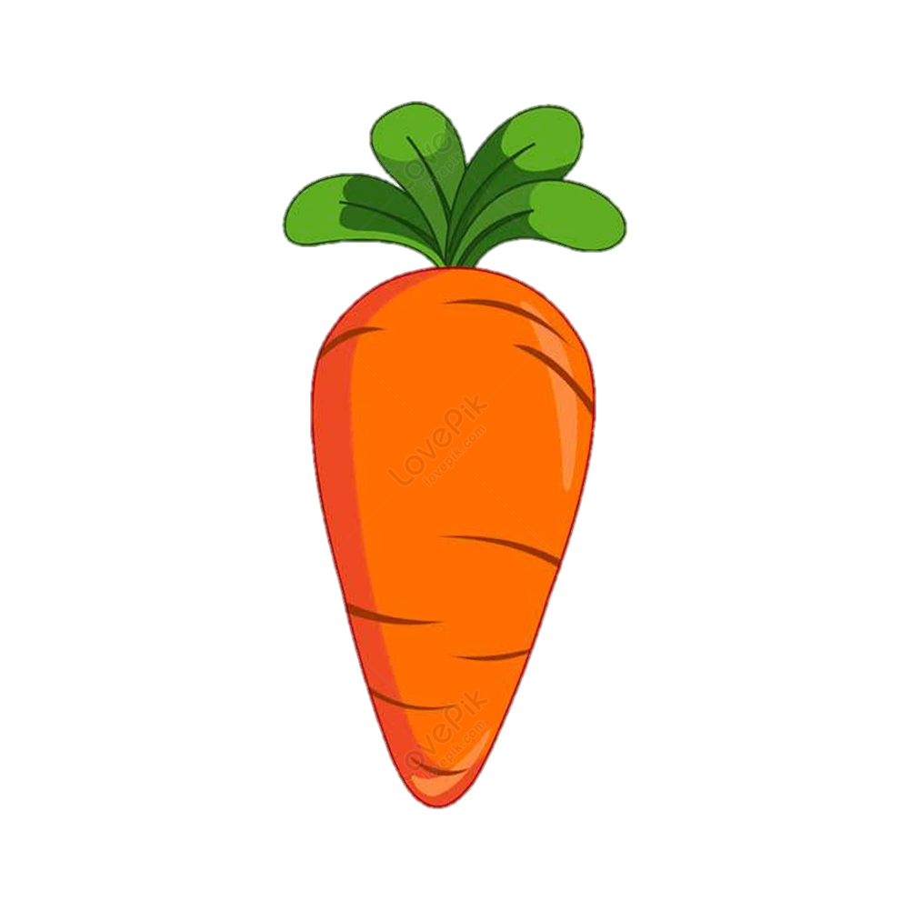
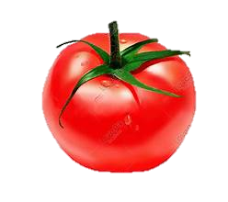
3

Slide 6
Trò chơi:
THÊM VÀO CHO ĐỦ
Cách chơi: Con hãy chú ý lắng nghe câu hỏi và các đáp án. Sau đó, con hãy kích chuôt vào đáp án con cho là đúng. Nếu trả lời đúng sẽ xuất hiện mặt cười. Nếu trả lời sai sẽ xuất hiện mặt mếu.

Slide 7
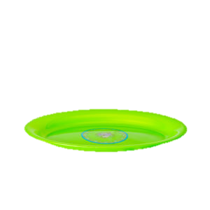




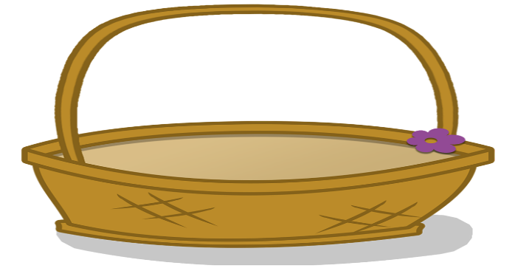




5
2
3
1

Slide 8



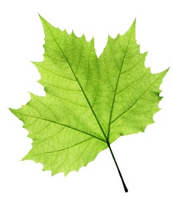




5
1
2
3

Slide 9
Trò chơi 3: Kết Bạn

Slide 10
Xin chào, hẹn gặp lại!

